Slide 1
VÒNG LẶP TRONG JAVASCRIPT
Vòng lặp: là khi ta thực hiện một công việc gì đó , cụ thể ở đây là các đoạn code lặp đi lặp lại với một số lần nào đó đến khi đạt được một điều kiện để dừng lại
Trong thực tế cũng có nhiều công việc mà chúng ta phải thực hiện đi thực hiện lại đến một thời điểm nào đó mới dừng lại
Khi ta muốn tìm một chiếc xe có biển số nhất định trong nhà xe , ta kiểm tra từng xe để biết xe đó có phải cái ta đang tìm hay không
Khi trả bài kiểm tra cho lớp, hoặc trao giấy khen , hoặc kiểm tra miệng cuối môn, ta gọi tên từng bạn trong danh sách thực hiện công việc cho đến khi hết danh sách
Khi ta thực hiện làm bánh với 3 nguyên liệu , ta dừng lại khi một trong 3 nguyên liệu đã hết hoặc số còn lại không đủ để làm ra một cái bánh
Mỗi công việc này đều cần xác định được thời điểm dừng của công việc lặp đi lặp lại này

Slide 2
VÒNG LẶP TRONG JAVASCRIPT
Javascript cung cấp cho ta nhiều cách để tạo ra các vòng lặp tuỳ thuộc vào nhu cầu sử dụng .
Vòng lặp for: thực hiện một vòng lặp với một số lần nhất định
Vòng lặp for-in: thực hiện vòng lặp dựa trên các thuộc tính (key) của một object
Vòng lặp for-of: thực hiện vòng lặp dựa trên từng phần tử của một dữ liệu có thể được lặp đi lặp lại (iterable), thường là các kiểu dữ liệu dạng danh sách: mảng, chuỗi …
Vòng lặp while, do-while: thực hiện vòng lặp với một điều kiện nhất định
Vòng lặp forEach: là một phương thức có sẵn của array, để duyệt qua mỗi phần tử của mảng và thực hiện một hành động nào đó.
Notes:
Một số vòng lặp đặc biệt được tạo ra gắn liền với kiểu dữ liệu mảng và array

Slide 3
VÒNG LẶP TRONG JAVASCRIPT
Câu lệnh “continue” và “break”
continue: khi gặp câu lệnh này trong vòng lặp, vòng lặp này sẽ bỏ qua các câu lệnh phía sau và chuyển sang vòng lặp tiếp theo
break: khi gặp câu lệnh này trong vòng lặp, vòng lặp sẽ dừng lại không tiếp tục thực hiện các câu lệnh phía sau và cũng không tiếp tục vòng lặp tiếp theo bất kể điều kiện nào
Cần phân biệt với câu lệnh RETURN: cũng sẽ dừng vòng lặp và không thực hiện tiếp nhưng khác với break chỉ dừng vòng lặp gần nhất của nó, câu lệnh RETURN dừng toàn bộ việc thực thi của Function nó đang nằm trong
Notes:
Một số vòng lặp đặc biệt được tạo ra gắn liền với kiểu dữ liệu mảng và array

Slide 4
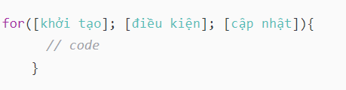
VÒNG LẶP FOR
JavaScript sinh ra vòng lặp for với cú pháp là:
Định nghĩa: thực hiện lặp lại một đoạn code với số lần biết trước
Đặc điểm: ta xác định trước giá trị khởi tạo của điều kiện , điều kiện để tiếp tục vòng lặp, và logic để thay đổi điều kiện đó sau mỗi lần vòng lặp kết thúc
Trong đó:
[Khởi tạo]: Thực hiện một lần lúc bắt đầu vòng lặp.
[Điều kiện]: Kiểm tra trước mỗi vòng lặp.
[Cập nhật]: Thực hiện ở cuối mỗi vòng lặp.

Slide 5
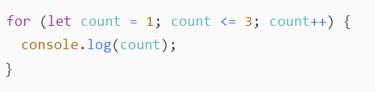
VÒNG LẶP FOR
Ví dụ vòng lặp for dùng để in ra các số từ 1 đến 3:
Trong đó:
[Khởi tạo]: Thực hiện một lần lúc bắt đầu vòng lặp.
[Điều kiện]: Kiểm tra trước mỗi vòng lặp.
[Cập nhật]: Thực hiện ở cuối mỗi vòng lặp.
Notes:
Biến count được khai báo bên trong vòng lặp for như trên thì phạm vi của biến chỉ là bên trong vòng lặp for. Do đó, bạn không thể sử dụng biến count trên ở bên ngoài vòng lặp for.

Slide 6
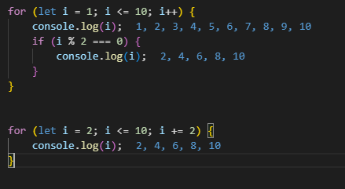
VÒNG LẶP FOR
Ví dụ vòng lặp for dùng để in ra các số chẵn
Notes:
lần 1 : i =2 kiểm tra điều kiện true => mỗi lần chạy tăng lên 2 đơn vị = 4
lần 1 : i =4 kiểm tra điều kiện true => mỗi lần chạy tăng lên 2 đơn vị = 6
… cho tới i = 10 thì sẽ dừng lại
giả sử muốn lấy số lẻ thì biến let i = 1

Slide 7
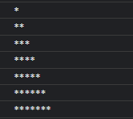
VÒNG LẶP FOR
Thực hành Vòng for
Bài 1 : Sử dụng console.log để in ra hình tam giác như sau:
Bài 2: Cho 1 chuỗi số, hãy viết hàm có tác dụng sao chép chuỗi số lên 10 lần, ngăn cách nhau bởi ký tự "-". Ví dụ cho chuỗi "123" thì kết quả sẽ là "123-123-123-123-123-123-123-123-123-123".
Bài 3: Cho 1 số nguyên dương n. Viết hàm tính n giai thừa (n!). Ví dụ: n = 5, kết quả trả về là 5! = 1 * 2 * 3 * 4 * 5 = 120.
Bài 4: cho mảng number: const arrNumber = [1, 4, 44, 64, 55, 24, 32, 55, 19, 17, 74, 22, 23];
nếu phần tử trong mảng chẵn thì cho vào mảng evenNumbers = [] => kết quả evenNumber = [4,44,64,24,32,74,22]
và ngược lại lấy số lẻ cho vào mảng oddNumbers
Gợi ý: tìm hiểu thuộc tính push()

Slide 8
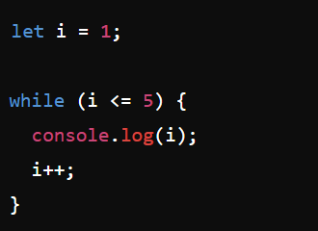
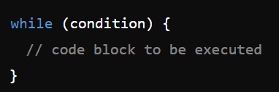
VÒNG LẶP While
Định nghĩa: nếu điều kiện đúng => làm một việc gì đó
Đặc điểm: khối lệnh trong vòng lặp sẽ được thực thi 0 => N lần cho đến khi điều kiện không còn đúng, thường trong phần thân sẽ tồn tại logic khiến điều kiện trở nên sai dần hoặc câu lệnh Break khiến vòng lặp dừng

Slide 9
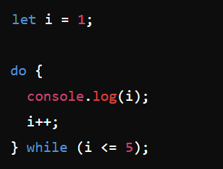
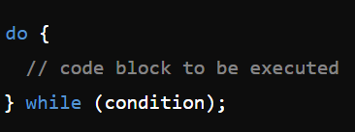
VÒNG LẶP Do-While
Định nghĩa: làm một điều gì đó => nếu điều kiện đúng => làm tiếp
Đặc điểm: khối lệnh trong vòng lặp sẽ được thực thi 1 => N lần cho đến khi điều kiện không còn đúng, thường trong phần thân sẽ tồn tại logic khiến điều kiện trở nên sai dần hoặc câu lệnh Break khiến vòng lặp dừng, vòng lặp được chạy ít nhất một lần

Slide 10
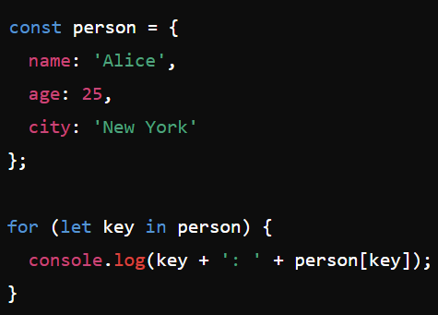
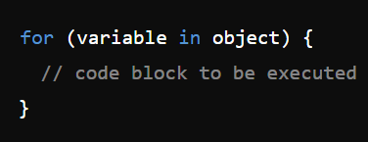
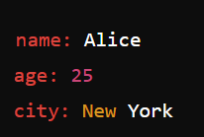
VÒNG LẶP For…In
Định nghĩa: tạo ra một vòng lặp lặp qua từng key của một object
Đặc điểm: số vòng lặp sẽ dựa trên số key mà object đang có, và ở mỗi vòng lặp ta có được một biến chứa tên của key đang xét ở vòng lặp đó để sử dụng

Slide 11
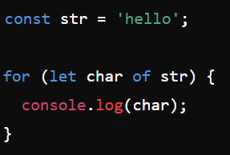
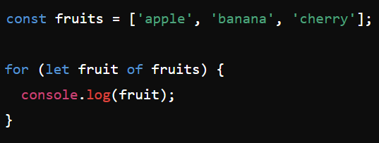
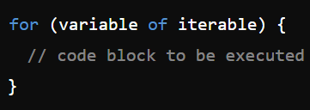
VÒNG LẶP For…Of
Định nghĩa: tạo ra một vòng lặp lặp qua từng phần tử của một kiểu dữ liệu có tính chất iterable (có tính lặp lại), thường là một mảng, string, Map, Set ,...
Đặc điểm: số vòng lặp sẽ dựa trên số phần tử có trong danh sách đó, mỗi vòng lặp ta nhận được một biến chứa thông tin của phần tử đang được xét ở vòng lặp đó

Slide 12
Bài tập về nhà
Bài 1: Kiểm tra xem một số có phải là số nguyên tố lớn không. Nếu có, in ra số nguyên tố lớn nhất trong khoảng từ 1 đến số đó.
Input: 20
Output: 19
Input: 15
Output: 13
Bài 2: Tìm tất cả các cặp số (a, b) sao cho a và b là số nguyên tố và a + b = n, với n là số nguyên dương cho trước.
Input: 10
Output: (3, 7)
Input: 20
Output: (3, 17), (7, 13)
Bài 3: Tìm tất cả các số chia hết cho 7 nhưng không chia hết cho 5 trong khoảng từ m đến n, với m và n là số nguyên dương cho trước.
Input: 10, 30
Output: 14, 21, 28
Input: 50, 70
Output: 56, 63

Slide 13
Bài tập về nhà
Bài 4: Tính tổng các chữ số của một số nguyên dương n và kiểm tra xem tổng đó có phải là số nguyên tố không.
Input: 123
Output: Tổng các chữ số: 6, Không phải số nguyên tố
Input: 379
Output: Tổng các chữ số: 19, Số nguyên tố
Bài 5: Tính trung bình điểm của học sinh theo từng môn học
const students = [
{ name: "Alice", scores: [85, 90, 80] },
{ name: "Bob", scores: [90, 95, 85] },
{ name: "Carol", scores: [75, 80, 70] },
{ name: "David", scores: [80, 85, 75] },
{ name: "Eve", scores: [95, 100, 90] }
];
Điểm trung bình của mỗi môn học:
Môn 1: 85
Môn 2: 90
Môn 3: 80
*/
Bài 6: Cho 1 số nguyên dương n. Viết hàm tính n giai thừa (n!). Ví dụ: n = 5, kết quả trả về là 5! = 1 * 2 * 3 * 4 * 5 = 120.
Bài 7: Bài 4: cho mảng number: const arrNumber = [1, 4, 44, 64, 55, 24, 32, 55, 19, 17, 74, 22, 23];
nếu phần tử trong mảng chẵn thì cho vào mảng evenNumbers = [] => kết quả evenNumber = [4,44,64,24,32,74,22]
và ngược lại lấy số lẻ cho vào mảng oddNumbers
Gợi ý: tìm hiểu thuộc tính push()

Slide 14
Bài tập về nhà
Bài 8: Tính Tổng bội của số 3 và 5 dưới 1000
Bài 9: Viết một hàm nhận vào một tham số là một mảng các phần tử là số, trả về tổng của các phần tử trong mảng
Bài 10: Viết một hàm nhận vào một tham số là một mảng các phần tử là số, trả về số lớn nhất trong mảng
Bài 11: cho một object lưu thông tin của một sản phẩm trong cửa hàng , object này lưu trữ các thông tin sau:
name: tên sp
code: mã sp,
ngoài ra sẽ có các key khác để lưu lượng hàng tồn kho của sản phẩm này, ví dụ
red: 10 (sản phẩm này còn 10 cái màu đỏ)
blue: 20 ....
Giả sử không biết sản phẩm có những màu nào
Viết hàm nhận vào một object kiểu này, trả về tổng số hàng tồn kho

Slide 15
Bài tập về nhà
Bài 12: Viết một hàm nhận vào một mảng các học sinh , mỗi học sinh có 2 thông tin là name(tên) và và score (điểm) , hiển thị ra màn hình console tên của học sinh có điểm cao nhất

